Slide 1
Презентация
на тему: «Направления работы с детьми и родителями в ДОО по совершенствованию двигательных умений и навыков в условиях реализации ФГОС дошкольного образования»
Симон Елена Алексеевна
Москва 2014

Slide 2
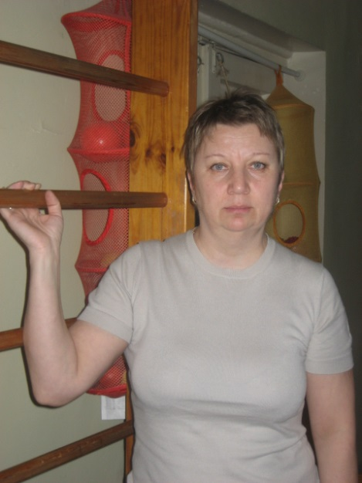
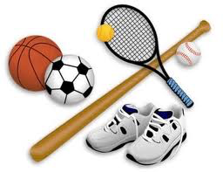
Информация о слушателе:
Образование высшее (МОПИ им. Крупской Н.К. 1987 год. )
Стаж работы 26 лет
Квалификационная категория - вторая
Профессиональное кредо:
Движение – это сила.
Ну – ка, встали, ну – ка, вместе
Дружно, весело и с песней
Вышли утром на зарядку!
Будет всё у нас в порядке!
Нам поможет физкультура:
Будет стройную фигура,
И здоровье через край
Ты об этом твёрдо знай!

Slide 3
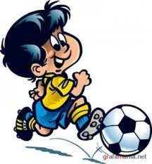
Актуальность:
Актуальность состоит в решении проблемы сохранения и укрепления здоровья дошкольников. Установлено, здоровье только на 7-8% зависит от здравоохранения и более чем на половину-от образа жизни человека.
Одним из путей решения является комплексный подход к оздоровлению детей через использование здоровьесберегающих технологий. Их внедрение строится на формировании осознанного отношения ребёнка к своему здоровью.
Забота о здоровом образе жизни - это основа физического и нравственного здоровья, а обеспечить укрепление здоровья можно только путем комплексного решения педагогических, медицинских и социальных вопросов.

Slide 4
Используемые примерные программы дошкольного образования:
Общеобразовательная программа дошкольного образования:
«От рождения до школы» под ред. Н.Е. Вераксы, Т.С. Комаровой, М.А. Васильевой.2014 г.
Вариативные программы:
«Физическая культура в детском саду» автор Л.И. Пензулаева;
«Физическое воспитание в детском саду» автор Э.Я. Степаненко;
«Детство» авторы Т.И. Бабаева, Н.А. Ноткина;
«Кроха» автор Н.П. Кочетова;
«Малыши, физкульт-привет» авторы Кострыкина Л.Ю., Рыкова О.Г., Корнилова Т.Г.;
«Нетрадиционные занятия физкультурой в дошкольном образовательном учреждении» автор Н.С.Голицына;
«Занимательная физкультура в детском саду» автор К.К. Утробина;
«Двигательная активность детей» автор Рунова М.А.

Slide 5
Цель, задачи
Цель – совершенствование функций формирующего организма, развитие двигательных навыков, тонкой ручной моторики, зрительно – пространственной координации. Формирование у детей начальных представлений о здоровом образе жизни.
Задачи:
развитие физических качеств (скорость, гибкость, выносливость, и координация);
накопление и обогащение двигательного опыта детей (овладение основными движениями);
формирование у воспитанников потребности в двигательной активности и физическом совершенствовании;
сохранение и укрепление физического и психического здоровья детей;
воспитание культурно – гигиенических навыков;
формирование начальных представлений о здоровом образе жизни.

Slide 6
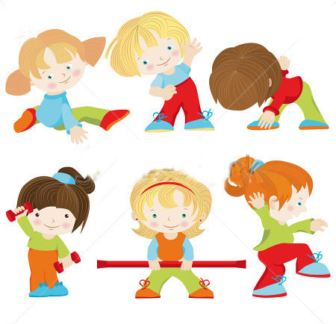
Формы физкультурно-оздоровительной работы в ДОУ:
утренняя гимнастика
физкультурные занятия
самостоятельная деятельность детей
подвижные игры в зале
подвижные игры на прогулке
дыхательная гимнастика
физкульт минутки
упражнение после дневного сна
упражнение для глаз
закаливающие процедуры
физкультурные досуги
спортивные праздники
дни здоровья
туристические походы
степ аэробика
ритмическая гимнастика
движение + музыка

Slide 7
Развивающая предметно-пространственная среда группы:
Понятие предметно-развивающая среда определяется как «система материальных объектов деятельности ребенка, функционально моделирующая содержание его духовного и физического развития». При создании среды развития необходимо исходить из эргономических требований к жизнедеятельности детей, находящихся в этой среде, то есть учитывать их антропометрические, физиологические и психологические особенности. Среда должна обеспечивать детям комфортность, функциональную надежность и безопасность.
В детском саду созданы определённые условия: спортивный зал - 48,4 м2, спортивная площадка для подвижных и спортивных игр – 100 м2.
В каждой группе выделен физкультурный уголок – место хранения мелкого инвентаря, атрибутов, игрушек.
Спортивное оборудование: детский велотренажёр, батут, скамейки разной длины, стенка гимнастическая, стойки (переносные) для прыжков, доска с ребристой поверхностью, доска с зацепами, дорожка-змейка (канат), маты, мягкий спортивный модуль, дуги, мешочки с грузом, мячи разных размеров, обручи разных размеров, обручи плоские, мишень навесная, скакалки, палки гимнастические, фишки, конусы, флажки, кубики, баскетбольная стойка.

Slide 8
Мероприятия по оптимизации взаимодействия педагогического коллектива с семьями детей:
анкетирование родителей о здоровом образе жизни
анкетирование родителей в отношении детей к физической культуре
стенды для родителей «Физкульт – ура!»
фото альбомы «Семья и спорт»
общие родительские собрания
советы родителям от инструктора по физической культуре
консультации
доклады на родительских собраниях: «Фитнес программа для детей», «Двигательная активность на прогулке», «Подвижная игра как средство предупреждения плоскостопия у детей»
совместные досуги и праздники детей с родителями
летние походы
презентации о физическом воспитании

Slide 9
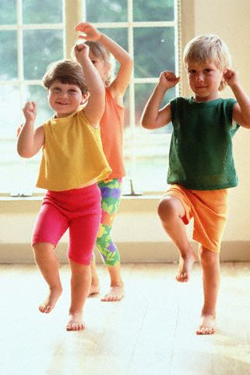
Возрастные и иные категории детей, на которых ориентирована итоговая практико-значимая работа, в том числе категории детей с ограниченными возможностями здоровья (если группу посещают дети данной категории):
Всего детей в учреждении – 144 чел.
Количество групп – 5.
Первая младшая группа «Малыш» – 24 чел.
Вторая младшая группа «Мультики» – 30 чел.
Средняя группа «Пчёлка» – 30 чел.
Старшая группа «Солнышко» – 30 чел.
Подготовительная группа «Сказка» – 30 чел.
Дети с ограниченными возможностями здоровья:
младший средний возраст: 6 детей с плоскостопием - 2-я гр. здоровья, 1 ребенок с дизартрией средней степени -3-я гр. здоровья, 1 ребенок с эпилепсией в стадии ремиссии - 3-я гр. здоровья
старший возраст: 2 ребенка с плоскостопием - 2-я гр. Здоровья.

Slide 10
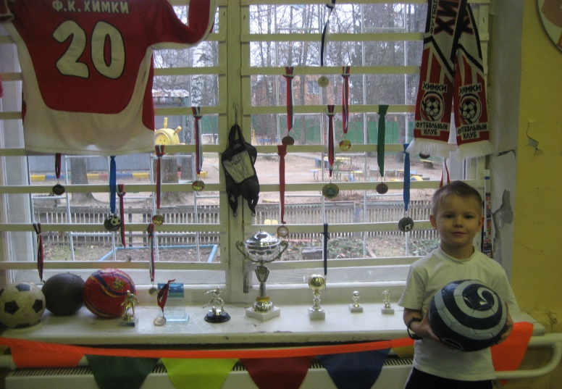
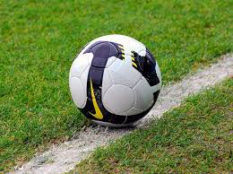
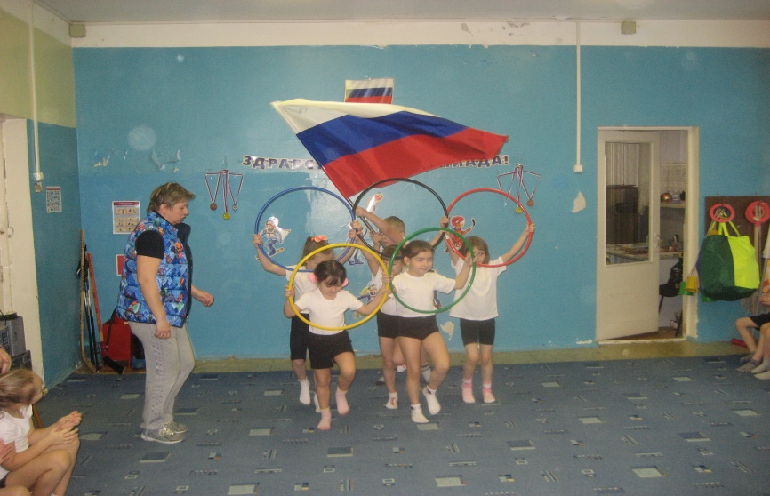
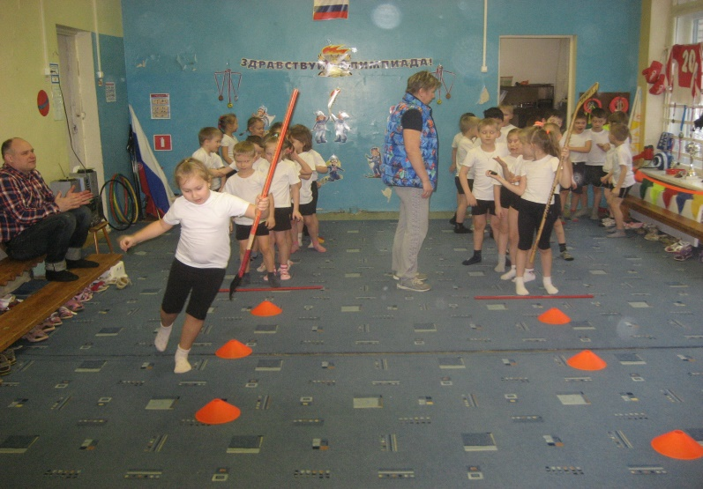
Приложение
Спортивная полянка
Будущий футболист
Будующие Олимпийцы вперёд!!!

Slide 11
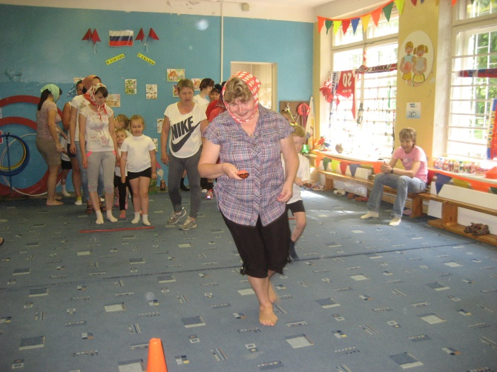
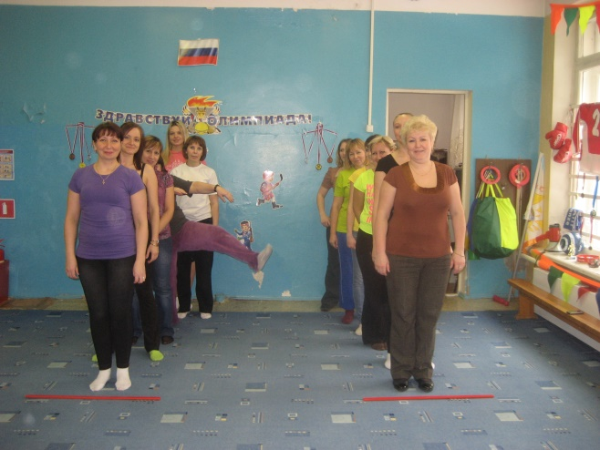
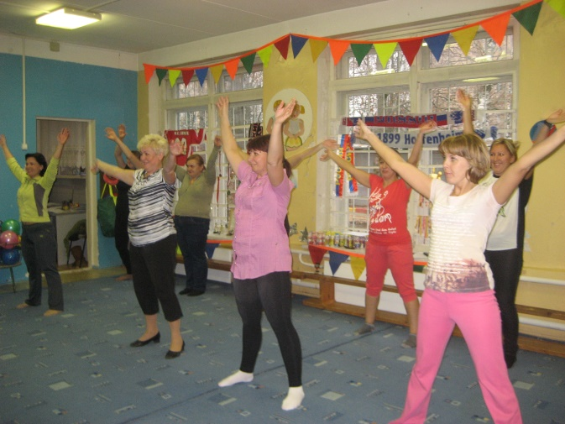
Приложение
Задорные родители
Отважные бабушки
Самые красивые и спортивные педагоги

Slide 12
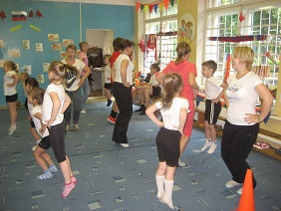
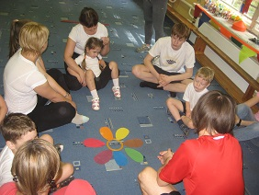
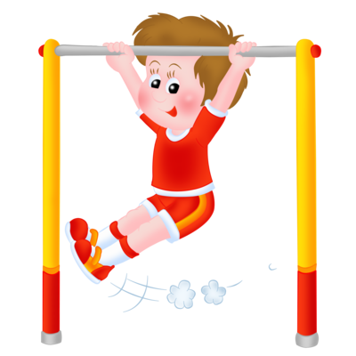
Приложение

